Slide 1
Gesprekstechnieken
Periode 1, les 5 |
Luisteren, samenvatten, doorvragen 1 van 2

Slide 2
6.1 Actief luisteren
Actief luisteren (=met aandacht zoeken naar de behoefte en emotie achter de boodschap van de ander)
In eigen woorden jouw interpretatie van de boodschap te herhalen.
Reageren zonder oordeel over wat de ander zegt
De ander voelt zich begrepen als je actief luistert

Slide 3
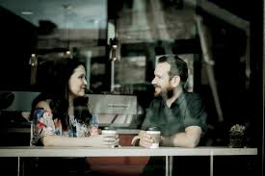
Kenmerken actief luisteren:
Oogcontact maken
Rustig en ontspannen zitten
Knikken / instemmende geluiden
Geïnteresseerde lichaamstaal en gezichtsuitdrukking
Doelgerichte vragen stellen (stiltes durven laten vallen)
Regelmatig parafraseren (=herhalen wat de ander zegt)
De strekking van het verhaal samenvatten
Wat is het nut van actief luisteren?
Spreker het gevoel geven dat diegene zich serieus genomen voelt
Het achterhalen van onderliggende gevoelens (je leert diegene beter te begrijpen)
De feitelijke informatie krijg je beter op een rij

Slide 4
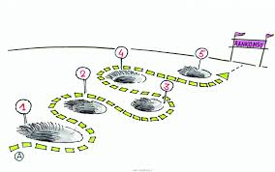
6.2 Valkuilen bij actief luisteren (het zijn er 12!)
Waarschuwen, dreigen
Vermanen, preken
Adviseren, suggesties doen
Oordelen, bekritiseren, beschuldigen
Prijzen, ermee eens zijn
Interpreteren, analyseren, diagnose stellen
Gerust stellen, troosten
Uit de weg gaan, afleiden, over iets anders praten
Bevelen, dirigeren, commanderen
De les lezen, beleren, argumenten aanvoeren
Schelden, belachelijk maken
Doorvragen, ondervragen

Slide 5
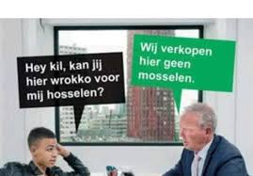
6.3 Luisteren, samenvatten, doorvragen (LSD)
Luisteren doe je op verschillende niveaus. Je luistert naar:
De inhoud (strekking verhaal)
De volgorde (waarin de boodschap wordt vertelt)
De taal (straattaal/ABN of dialect)
Het spreektempo, stemverheffingen, mimiek en gebaren
Volledige focus is nodig om dit in je op te nemen (actieve luisterhouding)
Om het verhaal samen te vatten moet je ‘selectief luisteren’ Wat is dat?
Dat betekent: hoofd- en bijzaken onderscheiden om de kern eruit te filteren.

Slide 6
Samenvatten
Het verhaal van de cliënt in kort en helder in eigen woorden herhalen
en controleren of dit klopt.
Dan doorvragen om meer duidelijkheid te krijgen
Functie van samenvatten:
Checken of je de ander goed begrijpt
Het helpt je de rode draad vast te houden
Het stelt de ander gerust: ‘ik heb echt goed naar je geluisterd’
Je bouwt een brug naar een volgend onderwerp

Slide 7
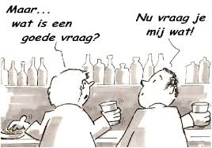
Doorvragen
Communicatie komt niet van één kant (eenzijdige communicatie)
Je bent betrokken en toont dat je actief luistert
Met doorvragen stel je de juiste vragen op momenten die dat vragen.
Een aantal voorbeelden:
Bij een vage uitspraak: ‘Ik neem straks ‘de laatste bus’ kun je doorvragen:
‘Hoe laat gaat die bus dan?’
Onjuiste aannames in beeld brengen: ‘De presentatie Engels wordt dan dus verschoven’
Hierop volgt de doorvraag: ‘Wie heeft dat gezegd?’ of ‘Waar maak je dat uit op?’
Algemene of generaliserende uitspraken concreet maken: Een oudere heer zegt:
‘Die jeugd van tegenwoordig hoef je ook niet meer op te rekenen’. Doorvragen om te concretiseren: ‘Hoe bedoelt u dat?’

Slide 8
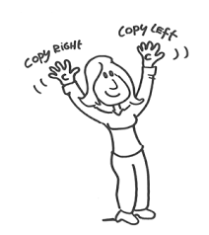
Parafraseren
Parafraseren = herformuleren (in eigen woorden het verhaal herhalen)
Als ik goed naar je luister zeg je(…) klopt dat?
Niet meer dan twee zinnen
Verschil tussen parafraseren en samenvatten:
Parafrase (klein gedeelte herformuleren in eigen woorden)
Samenvatting gaat echt om het samenvatten van het hele (grotere) verhaal.
Functies van parafraseren:
Controleren of je de ander goed hebt begrepen (onderwerp wordt helderder)
De ander aanmoedigen verder te vertellen

Slide 9
LSD en parafraseren in gesprek
Luisteren, samenvatten en doorvragen (LSD)
Heb je veel ervaring in gespreksvoering dan straal je zelfvertrouwen uit.
Als je daarin nog wat onzeker bent ben je vooral met jezelf bezig.
De volgende aandachtspunten kunnen je dan helpen:
Bereid je voor (wat wil je zeggen/vragen)
Kies passende ruimte / tijdstip
Kies rustige omgeving
Zorg voor privacy (geen mensen die kunnen meeluisteren)
Gun jezelf tijd bij het nadenken over een antwoord
Weet je even niets nieuws te bedenken; vat samen wat al gezegd is
Laat de ander vertellen

Slide 10
Nabespreken Angerenstein vorige week
Pak de lesopdrachten van vorige week erbij (VW thema 5, opdrachten 8, 9, 13, 14, 17)

Slide 11
Angerenstein
Ga naar welzijn.angerenstein.nl
Ga naar Maatschappelijke Zorg
Ga dan naar Professioneel werken
Naar VW thema 6 (bovenste bestandje van de twee)
Maak opdracht 3, 4, 5 en 6 individueel, samen overleggen is prima
Evt nog afmaken van vorige week: VW thema 5, opdrachten 8, 9, 13, 14, 17
Sla je opdrachten goed op in je pc, is aan het eind LP 1 je bewijs van inzet en voorwaarde om de toets te kunnen halen.
Volgende week bespreken we de opdrachten na

Slide 12
Voor volgende week:
Thema 6 in zijn geheel doorlezen
Opdrachten (vorige sheet afmaken)

